Slide 1



FÉDÉRATION INTERNATIONALE DE PÉTANQUE ET JEU PROVENÇAL
INDIVIDUAL PRECISION SHOOTING CHAMPIONSHIP RULES
חוקת אליפות צליפה
ינואר 2025

Slide 2
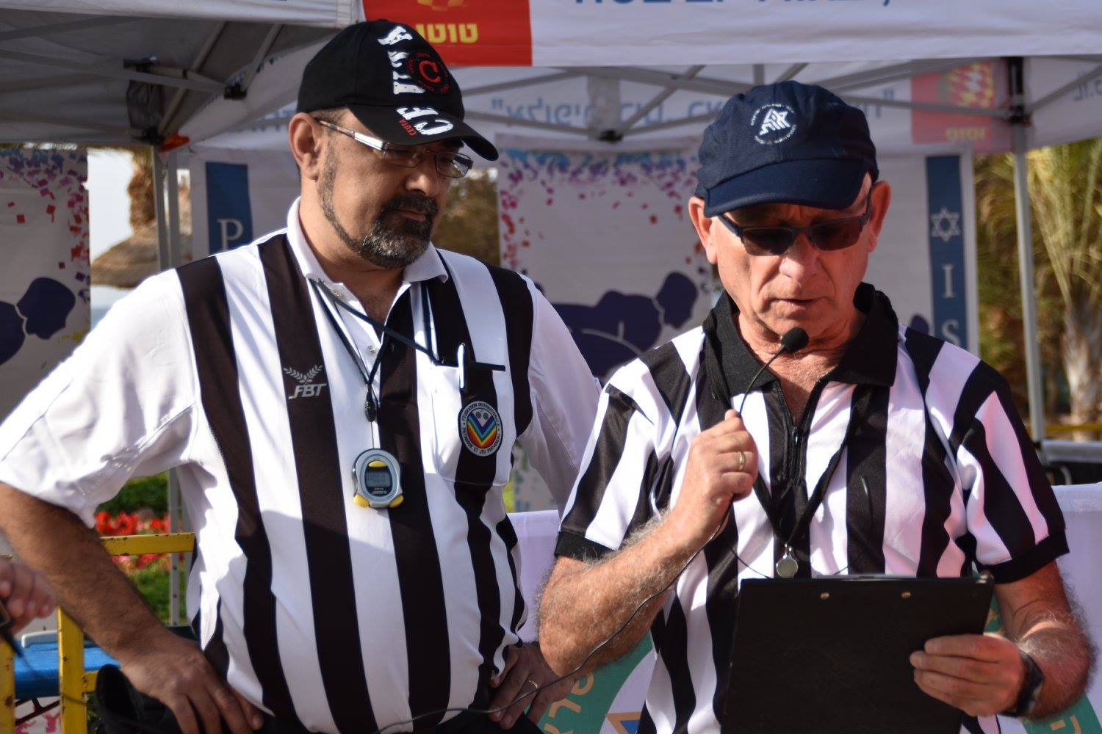
ש ו פ ט
השופט הוא הנציג הרשמי של התאחדות מועדוני הפטאנק בישראל. יש לו את הסמכות לקבל את כל ההחלטות השיפוטיות במסגרת תפקידו על מנת ליישם את החוקה בצורה הוגנת בתחרויות ובמפגשי הפטאנק.

Slide 3
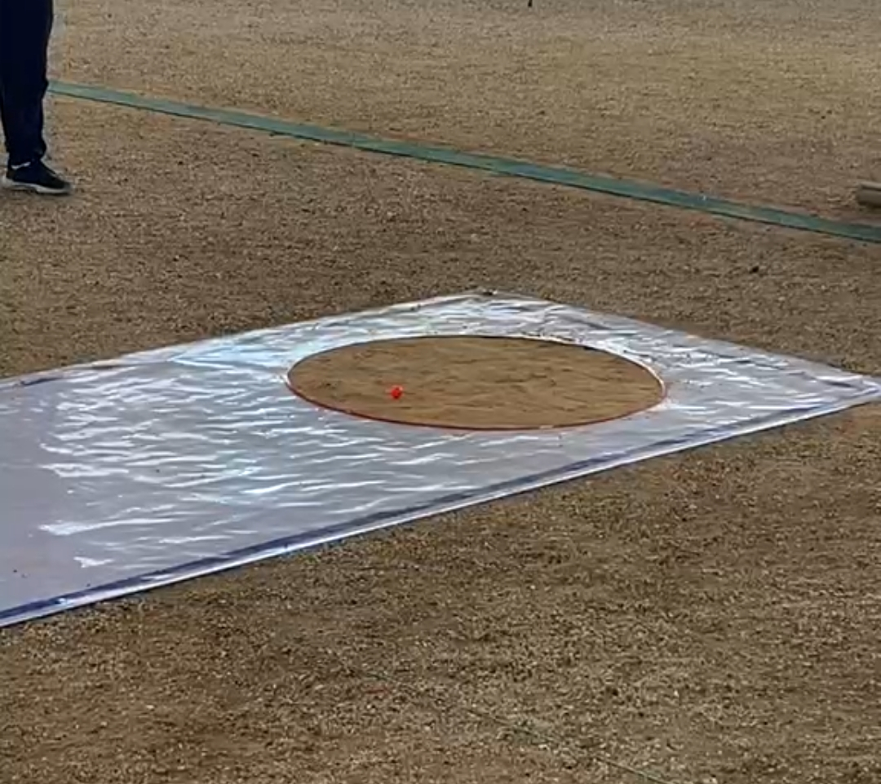
מהי תחרות דיוק צליפה?
תחרות אישית המודדת יכולת צליפה במטרות במרחקים שונים,
המבוצעת על מסלול ייעודי עם מעגלי זריקה ומעגלי מטרה.
תחרות הדיוק משמשת כענף רשמי באליפויות העולם מטעם FIPJP ומהווה מדד למצוינות טכנית של שחקנים.

Slide 4
מונחים
מעגל זריקה – היכן שהשחקן עומד
מעגל מטרה – היכן שכדור מטרה ממוקם
כדור מטרה – כדור בתוך מעגל מטרה בו צולפים
כדור מכשול – כדורים המפריעים למטרה וקושונה מכשול
כדור צליפה – כדור שהשחקן מוציא מידו
.

Slide 5






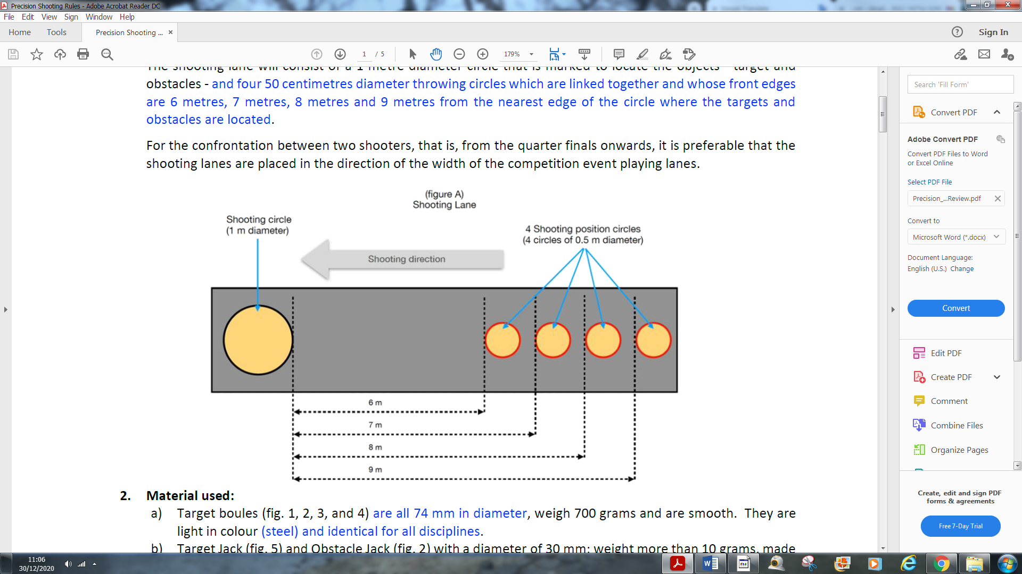
מבנה מסלול הצליפה
מיקום המטרה
מעגל מטרה
מעגלי זריקה
המטרה ממוקמת תמיד במרכז מעגל המטרה במדויק.
מעגל מטרה בקוטר 1 מ'
4 מעגלים בקוטר 50 ס״מ
מרחק 6 מ'
המכשול (קושונה או כדור ) בהתאם
לתרגיל
מרחק 7 מ'
מרחק 8 מ'
מרחק 9 מ'

Slide 6
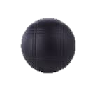
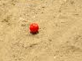
ציוד התחרות
הקושונה
כדורי מכשול
כדורי מטרה
חומר: עץ
צבע כהה להבחנה
קוטר 74 מילימטר
קוטר 30 מ״מ
מידות זהות לכדורי המטרה
משקל 700 גרם
משקל מעל 10 גרם
תפקיד : יצירת אתגר בזריקה
צבע בהיר לזיהוי קל

Slide 7
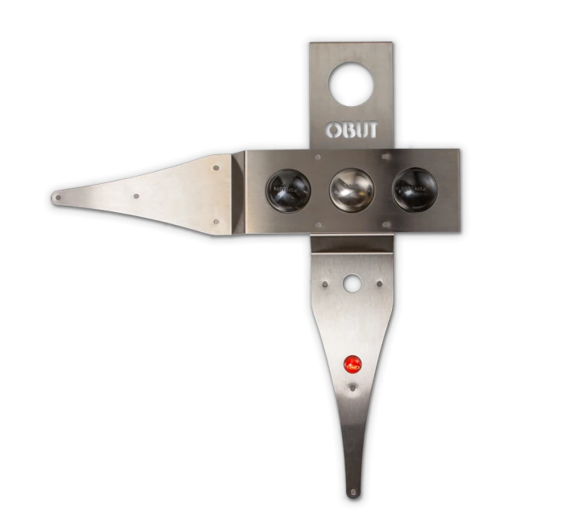
מיקום מטרות ומכשולים
עקרונות מיקום
כל המיקומים נקבעים על פי תבנית מאושרת של FIPJP , המבטיחה אחידות בין תחרויות שונות ברחבי העולם.
02
01
מכשול (תרגיל 2 ו- 4 )
כדור מטרה (תרגיל 1)
רווח מדויק של 10 ס״מ ביניהם
נמדד מקצה עד קצה
כדור המטרה ממוקם במרכז מעגל המטרה
מקצה מעגל הזריקה (6.5 מ', 7.5 מ', 8.5 מ',
9.5 מ'
04
03
קושונה (תרגיל 5)
שני מכשולים (תרגיל 3)
הקושונה ממוקם 20 ס"מ מקצה מעגל המטרה
מיקומו במרחק של 6.2 מ', 7.2 מ', 8.2 מ', 9.2 מ'.
רווח צר של 3 ס״מ בלבד
ביניהם לבין כדור המטרה

Slide 8
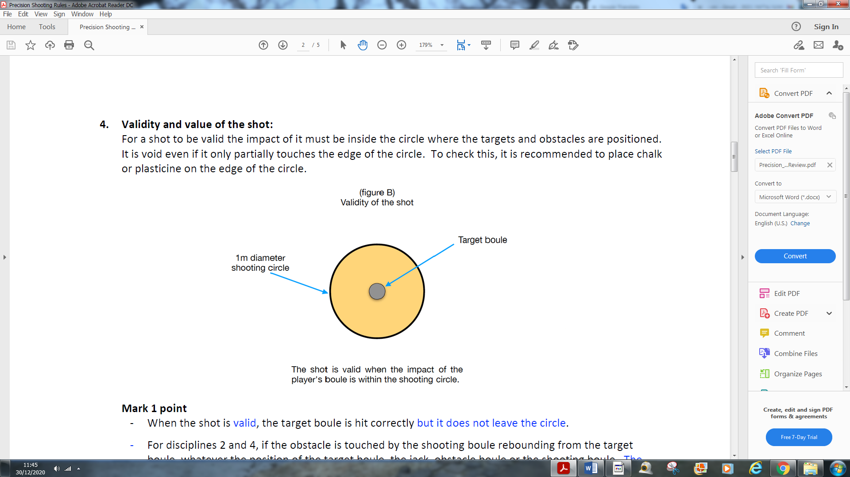

כללים של זריקה תקפה
2
1
פסילת זריקה
חובת מגע ראשוני
כל זריקה המסתיימת במגע חלקי או מלא בקצה מעגל המטרה או המשטח, נחשבת זריקה פסולה
הכדור חייב לגעת ברצפה בתוך גבולות מעגל המטרה
3
כלי עזר לזיהוי
מומלץ שימוש בגיר או פלסטלינה לזיהוי מדויק של נקודת המגע

Slide 9

ניקוד בתחרות צליפה
5
3
1
0
חמש נקודות
שלוש נקודות
נקודה אחת
ללא ניקוד
פגיעה מדויקת בכדור המטרה היוצא ממעגל המטרה במלוא היקפו, כדור הצליפה נשאר במקומו .
קושונה – פגיעה בקושונה והוא יוצא ממעגל המטרה
פגיעה תקפה, כדור המטרה וכדור הצליפה יוצאים ממעגל המטרה.
בתרגיל עם מכשול ללא נגיעה במכשול.
קושונה – פגיעה בקושונה והוא נשאר במעגל המטרה
פגיעה תקפה, אך ללא יציאת כדור המטרה מהמעגל
- כדור צליפה לא תקף ,
- פגיעה במכשול לפני פגיעה בכדור המטרה (תרגיל 2,4)
מקסימום נקודות לסדרה: 100 נקודות בסבב מושלם

Slide 10
ניקוד - 0
תרגיל 5
תרגיל 4
תרגיל 3
תרגיל 2
תרגיל 1
קושונה
כדור אחרי כדור
כדור אמצע
כדור אחרי קושונה
כדור בודד
זריקה לא תקפה,
כדור הצליפה פגע בכדור המטרה, אך לא נחת מעבר למכשול
הסבר בתמונת התרגיל
הזריקה לא תקפה,
כדור הצליפה פגע בכדור המטרה, פגע בכדור המכשול, שניהם יצאו החוצה ממעגל המטרה
זריקה לא תקפה,
כדור הצליפה פגע בכדור המטרה, אך לא נחת מעבר למכשול
הסבר בתמונת התרגיל
זריקה לא תקפה
הזריקה לא תקפה,
לא הייתה פגיעה

Slide 11
ניקוד - 1
תרגיל 5
תרגיל 4
תרגיל 3
תרגיל 2
תרגיל 1
קושונה
כדור אחרי כדור
כדור אמצע
כדור אחרי קושונה
כדור בודד
זריקה תקפה,
כדור הצליפה פגע בכדור המטרה,
לפני מגע עם הכדור,
והיה מגע עם
המכשול (כדור)
זריקה תקפה,
- כדור הצליפה פגע בכדור המטרה, ופגע בכדור המכשול.
כדור המכשול נשאר בתוך מעגל המטרה.
זריקה תקפה,
- כדור הצליפה פגע בכדור המטרה, לפני מגע עם הקושונה, והיה מגע עם
המכשול (קושונה)
- זריקה תקפה
כדור המטרה נפגע , אך לא יצא ממעגל המטרה
----

Slide 12
ניקוד - 3
תרגיל 5
תרגיל 4
תרגיל 3
תרגיל 2
תרגיל 1
קושונה
כדור אחרי כדור
כדור אמצע
כדור אחרי קושונה
כדור בודד
זריקה תקפה
המטרה – קושונה- נפגע, אך נשאר בתוך מעגל המטרה.
זריקה תקפה
כדור הצליפה פגע בכדור המטרה ללא מגע עם כדור המכשול
כדור המטרה וכדור הצליפה יצאו שניהם במלוא היקפם את מעגל המטרה.
זריקה תקפה
כדור הצליפה פגע בכדור המטרה, ללא מגע בכדורי המכשול.
כדור המטרה וכדור הצליפה יצאו שניהם במלוא היקפם את מעגל המטרה.
זריקה תקפה
כדור הצליפה פגע בכדור המטרה ללא מגע עם הקושונה
כדור המטרה וכדור הצליפה יצאו שניהם במלוא היקפם את מעגל המטרה.
- זריקה תקפה
כדור הצליפה פגע בכדור המטרה
כדור המטרה וכדור הצליפה יצאו שניהם במלוא היקפם את מעגל המטרה.

Slide 13
ניקוד - 5
תרגיל 5
תרגיל 4
תרגיל 3
תרגיל 2
תרגיל 1
קושונה
כדור אחרי כדור
כדור אמצע
כדור אחרי קושונה
כדור בודד
זריקה תקפה
המטרה – קושונה- נפגע, יצא ממעגל המטרה.
זריקה תקפה
כדור הצליפה פגע בכדור המטרה ללא מגע עם הקושונה
כדור המטרה יצא במלוא היקפו את מעגל המטרה.
כדור הצליפה נשאר במקומו במעגל המטרה
זריקה תקפה
כדור הצליפה פגע בכדור המטרה, ללא מגע בכדורי המכשול.
כדור המטרה יצא במלוא היקפו את מעגל המטרה.
כדור הצליפה נשאר במקומו במעגל המטרה
זריקה תקפה
כדור הצליפה פגע בכדור המטרה ללא מגע עם הקושונה,
כדור המטרה יצא במלוא היקפו את מעגל המטרה.
כדור הצליפה נשאר במקומו במעגל המטרה
- זריקה תקפה
כדור הצליפה פגע בכדור המטרה
כדור המטרה יצא במלוא היקפו את מעגל המטרה
כדור הצליפה נשאר במקומו במעגל המטרה.

Slide 14
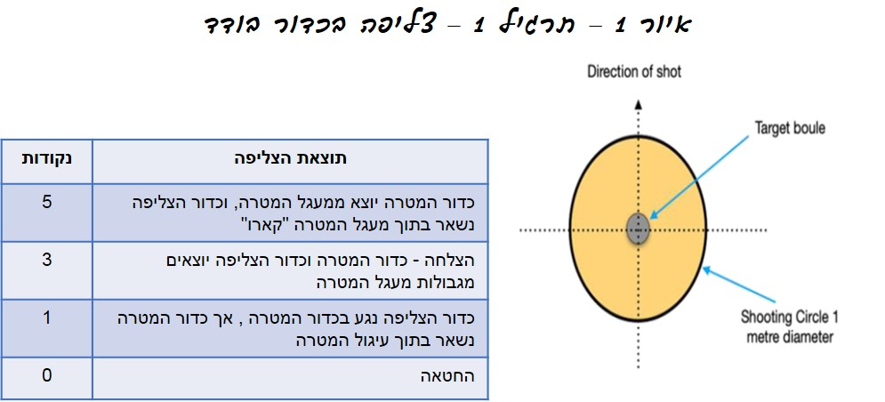
תרגיל 1

Slide 15
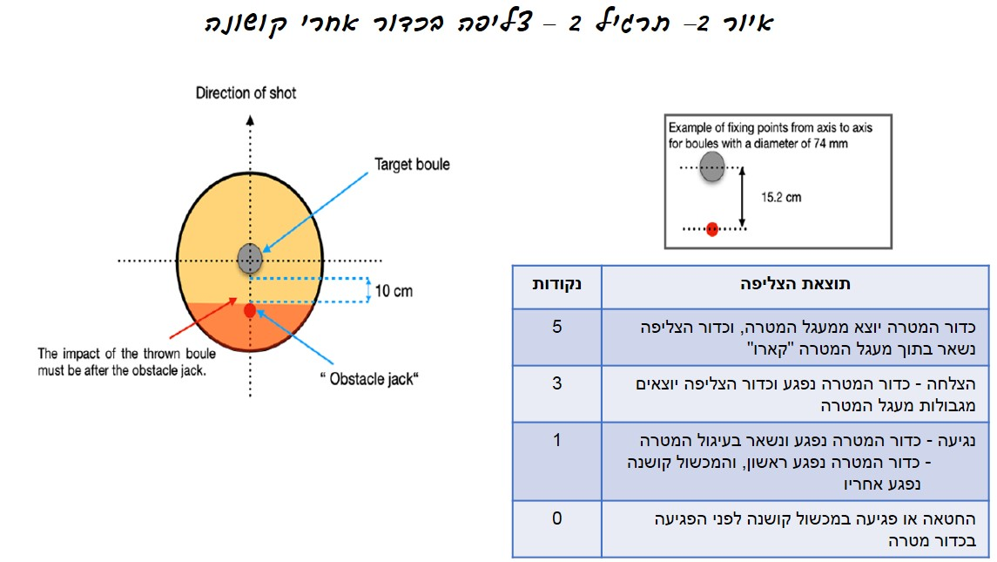
תרגיל 2
נחיתה של כדור הצליפה חייבת להיות אחרי המכשול

Slide 16
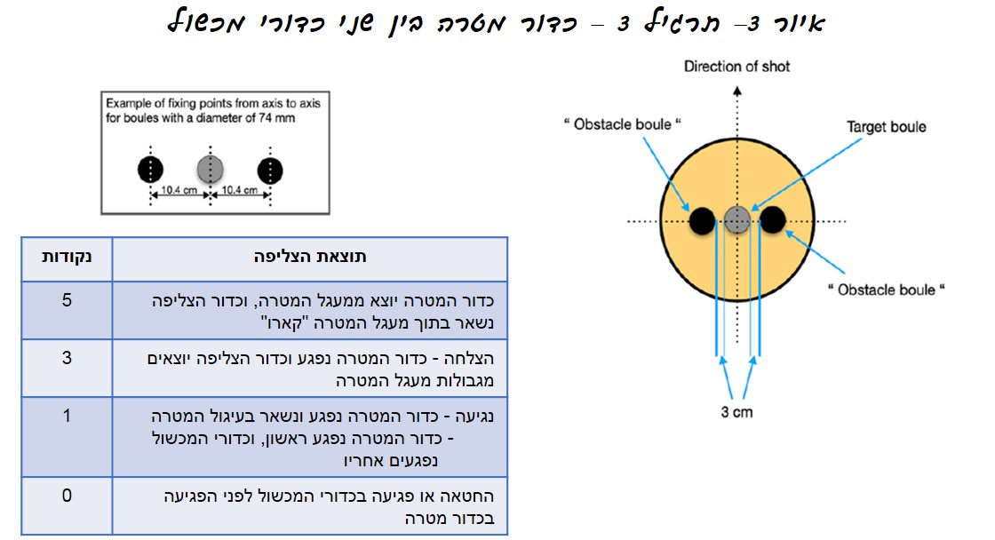
תרגיל 3
תוצאות הצליפה | נקודות
כדור המטרה יוצא ממעגל המטרה, וכדור הצליפה נשאר בתוך מעגל המטרה "קארו" | 5
הצלחה – כדור המטרה נפגע. כדור המטרה וכדור הצליפה יוצאים מגבולות מעגל המטרה | 3
נגיעה – כדור המטרה וכדור המכשול נפגעים. כדור המכשול נשאר בתוך מעגל המטרה | 1
החטאה או פגיעה בכדור המטרה ובכדור המכשול, כדור המכשול יצא ממעגל המטרה | 0

Slide 17
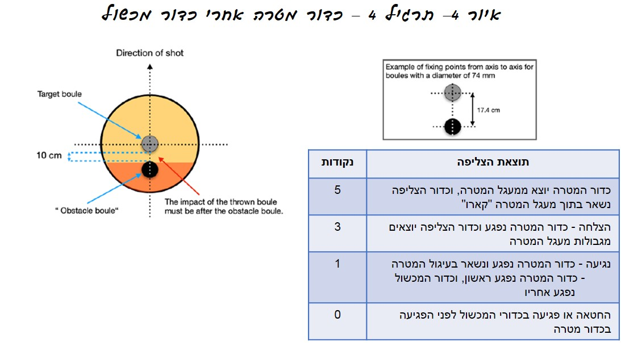
תרגיל 4
נחיתה של כדור הצליפה חייבת להיות אחרי המכשול

Slide 18
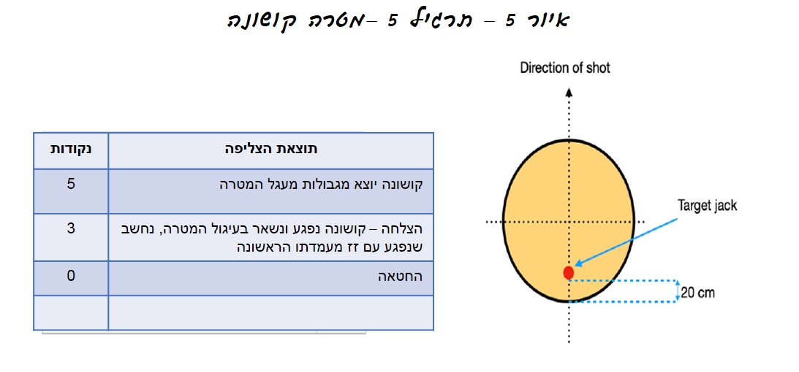
תרגיל 5

Slide 19
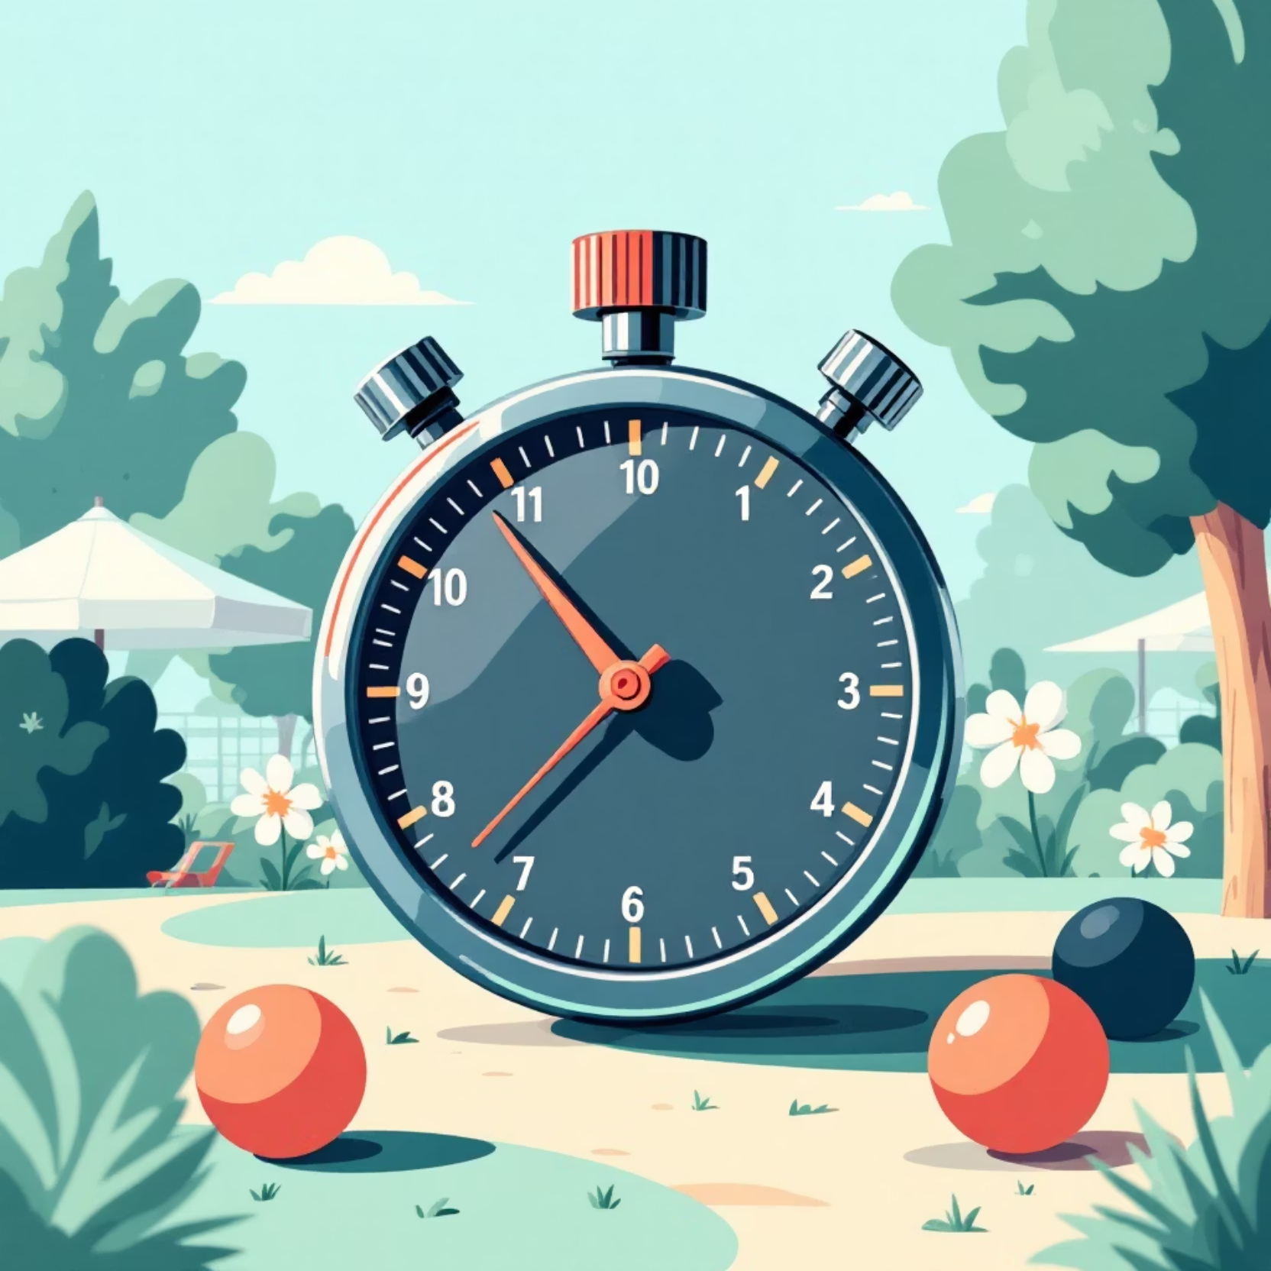
מבנה התחרות ונהלים
1
סבב מוקדמות ראשון
20 צליפות במגבלת זמן של 15 דקות
ארבע צליפות, בארבע מרחקים שונים בכל תרגיל
הסדר נקבע בהגרלה
סבב מוקדמות שני
2
תוצאות הניקוד של שני הסבבים קובע
הסדר נקבע על ידי התוצאה
שחקן עם התוצאה הנמוכה מתחיל ראשון
20 צליפות נוספות לקביעת הדירוג
3
שלב נוקאאוט
8 בעלי הציון הגבוה ביותר עוברים הלאה
4 מהסיבוב הראשון
4 מהסיבוב השני
שובר שוויון
4
צליפה יחידה מ-7 מטר
בכל תרגיל
עד הכרעה סופית

Slide 20

שלב סופי – רבע, חצי, גמר
התקדמות לפי טבלת התמודדויות:
1
1 נגד 8
2
4 נגד 5
3
3 נגד 6
4
2 נגד 7
שני השחקנים צולפים לסרוגין על אותו מסלול צליפה
השחקן מבין השניים שהשיג ציון טוב יותר מיריבו עולה לשלב הבא

Slide 21

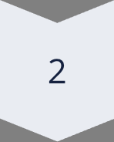
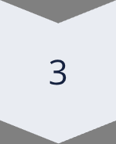
שובר שוויון
שוויון בנקודות בין שני שחקנים
בסיום שלב שני העפלה לגמר
שלב שני
במקרה של שיוויון
בהתאם לנוהל התחרות כמה עולים לסיבוב שני.
שחקנים להם יש מספר נקודות זהה, יעלו
קריטריון ראשון
מספר הפגיעות הגדול ביותר של 5 נקודות
קריטריון שני
מספר הפגיעות הגדול ביותר של 3 נקודות
שוויון מושלם
צליפת כדור אחד בכל תרגיל במרחק 7 מטר עד להכרעה

Slide 22
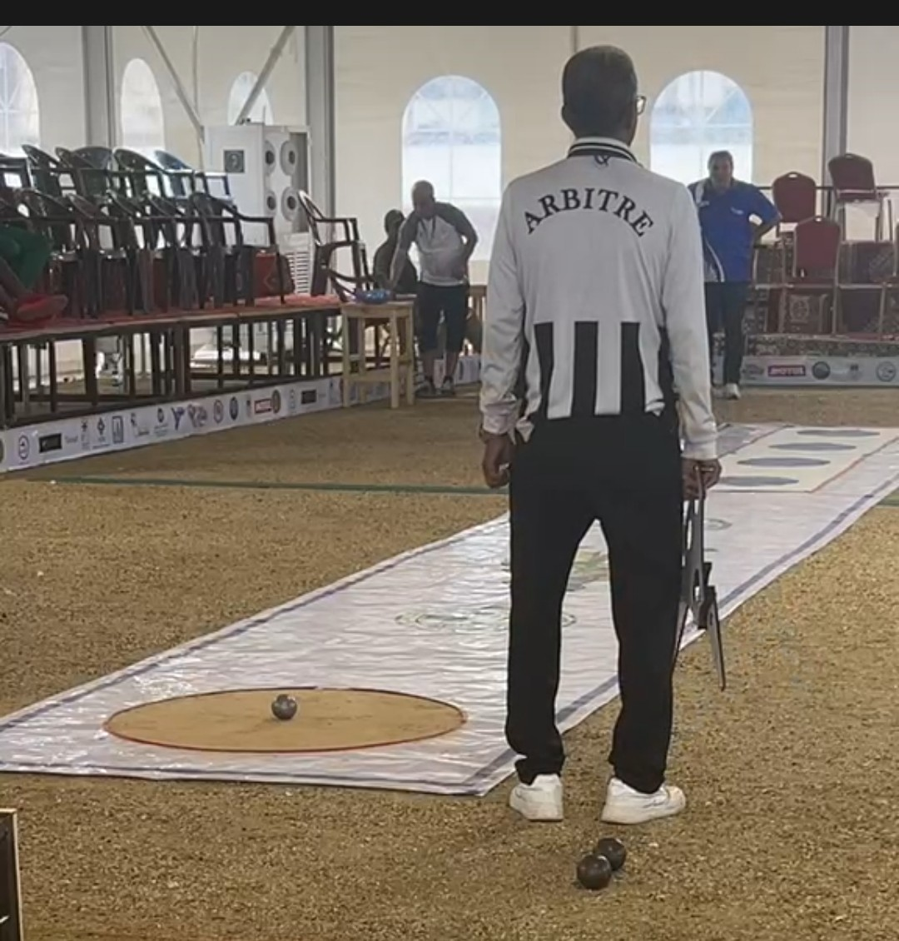




תפקידי שופט ואנשי צוות
בקרת עמידה נכונה בתוך מעגל הזריקה
בדיקת מיקום רגליים בזמן הזריקה ותקפות כל זריקה באמצעות שילוט לבן או אדום
ניהול תרגילים
אחריות על סדר התרגילים, מעקב אחר הזמן ורישום מדויק של הניקוד
אכיפת כללים
כרטיס אדום - להרמת רגל, דריכה על מעגל הזריקה, יציאה מהמעגל לפני פגיעה,
או מגע לא חוקי של כדור הזריקה בקרקע או בכדור המטרה
החלפת כדורים
החלפת כדורי מטרה או מכשול במעגל המטרה מותרת רק לשופט מורשה באמצעות מתקן תבנית כדורים

Slide 23








חוקים כלליים: עמדת השחקן וכרטיסים אדומים
כרטיס אדום - הרמת רגל
עמידה תקינה
רגל שעוזבת לגמרי את הקרקע (באוויר) לפני נגיעת הכדור
בקרקע או במטרה -פסילת הזריקה
השחקן חייב להישאר בתוך מעגל הזריקה עם שתי רגליו על הקרקע עד שהכדור נגע בקרקע או במטרה
עונש מצטבר
כרטיס אדום - נגיעה במעגל
כרטיס אדום שני - הפסקת סיבוב הצליפה, אך שמירה על הנקודות
שהושגו עד כה
נגיעת רגל השחקן בקו מעגל הזריקה גוררת כרטיס אדום
ופסילת הזריקה

Slide 24
חוקים כלליים: נהלים אחרים ושימוש בוידיאו
שימוש בווידאו - כרטיס ירוק
התנהלות על המסלול
כל מאמן מקבל כרטיס ירוק לבקשת שידור חוזר.
אם הבקשה מתקבלת - ניתן לשימוש חוזר
אם נדחית - אין תלונות נוספות עד סוף הסיבוב
התערבות אסורה למאמנים או שחקנים אחרים
מיקום מאמן: מאחורי עמדת הצליפה בלבד
נוהל איחורים
ניהול זמן
קריאה ראשונה : 5 דקות להתייצבות
קריאה שנייה + עונש של פחות 5 נקודות |
אי-נוכחות 5 דקות לאחר הקריאה השנייה : הדחה מהתחרות
תחילת הזמן: כאשר שופט הנקודות הרים את ידו לאחר
הסרת תבנית סידור הכדורים.
עצירת הזמן: ברגע שהכדור עוזב את יד השחקן
הכרזת זמן: לאחר כל תרגיל על ידי שולחן הניקוד

Slide 25

תואר ופרסים
זכויות והשתתפות
מתחרה אחד למדינה בתחרות
אלוף עולם נוכחי רשאי להגן על תוארו גם ללא העפלה מחודשת
ארבע מקומות ראשונים זוכים
פרסים והוקרה
מקום ראשון זוכה מדליית זהב, גביע אלוף עולם אישי, גביע לפדרציה וחולצת אלוף עולם.
מקום שני מדליית כסף, גביע אישי גביע לפדרציה, שתוגש על ידי הוועדה המארגנת.
מקום שלישי מדליית ארד, וגביע שיוגש על ידי הוועדה המארגנת.
המדליות ניתנות על ידי ה- FIPJP על דוכן המנצחים
יחד עם טקס המלווה בהנפת דגלי הלאום של המדליסטים ובנגינת ההמנון הלאומי של הזוכה.

